Slide 1

SUDUT ANTARA DUA VEKTOR
dan
RASIO ARAH

Slide 2
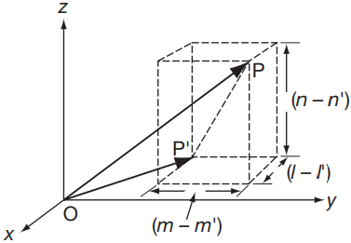
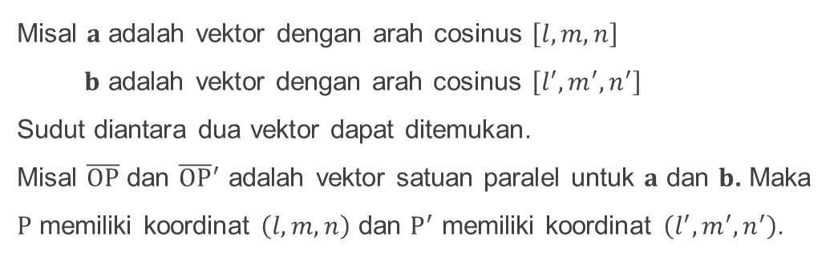
Sudut Antara Dua Vektor
Misal $a$ adalah vektor dengan arah cosinus $\left[l, m, n\right]$
$b$ adalah vektor dengan arah cosinus $\left[l^{′},m^{′},n^{′}\right]$
Sudut diantara dua vektor dapat ditemukan.
Misal $\overline{OP}$ dan ${\overline{OP}}^{′}$ adalah vektor satuan paralel untuk $a$ dan $b$. Maka $P$ memiliki koordinat $\left(l, m, n\right)$ dan $P^{′}$ memiliki koordinat $\left(l^{′},m^{′},n^{′}\right)$.

Slide 3
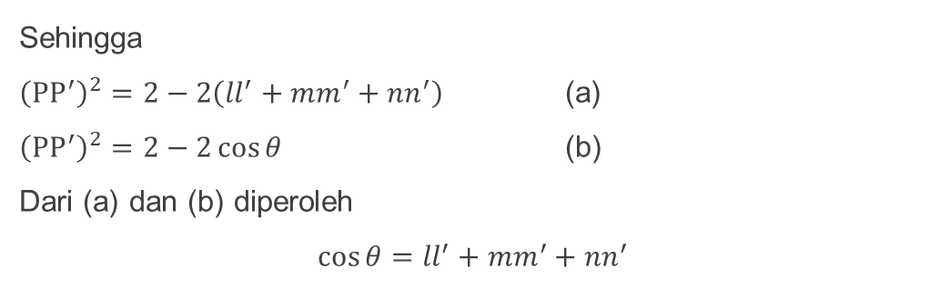
Sudut Antara Dua Vektor
Sehingga
${\left({PP}^{′}\right)}^{2}=2−2\left({ll}^{′}+{mm}^{′}+{nn}^{′}\right)$ (a)
${\left({PP}^{′}\right)}^{2}=2−2\cos{θ}$ (b)
Dari (a) dan (b) diperoleh
$$\cos{θ}={ll}^{′}+{mm}^{′}+{nn}^{′}$$

Slide 4

Sudut Antara Dua Vektor
Contoh :
Tentukan sudut diantara vektor
$p=2i+3j+4k$ dan $q=4i−3j+2k$
Pertama temukan arah cosinus dari $p$ dan $q$ (Kalian Kerjakan Caranya)
Diperoleh
$$l=\frac{2}{\sqrt{29}}, m=\frac{3}{\sqrt{29}}, n=\frac{4}{\sqrt{29}}$$
dan
$$l^{′}=\frac{4}{\sqrt{29}}, m^{′}=\frac{−3}{\sqrt{29}}, n^{′}=\frac{2}{\sqrt{29}}$$

Slide 5
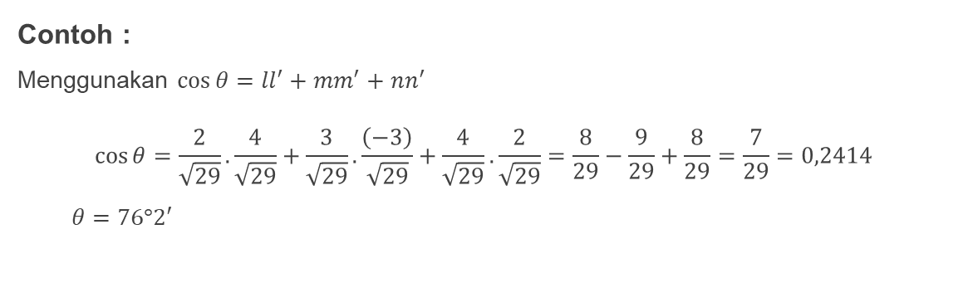
Sudut Antara Dua Vektor
Contoh :
Menggunakan $\cos{θ}={ll}^{′}+{mm}^{′}+{nn}^{′}$
$$\cos{θ}=\frac{2}{\sqrt{29}}.\frac{4}{\sqrt{29}}+\frac{3}{\sqrt{29}}.\frac{\left(−3\right)}{\sqrt{29}}+\frac{4}{\sqrt{29}}.\frac{2}{\sqrt{29}}=\frac{8}{29}−\frac{9}{29}+\frac{8}{29}=\frac{7}{29}=0,2414$$
$θ=76°2′$

Slide 6
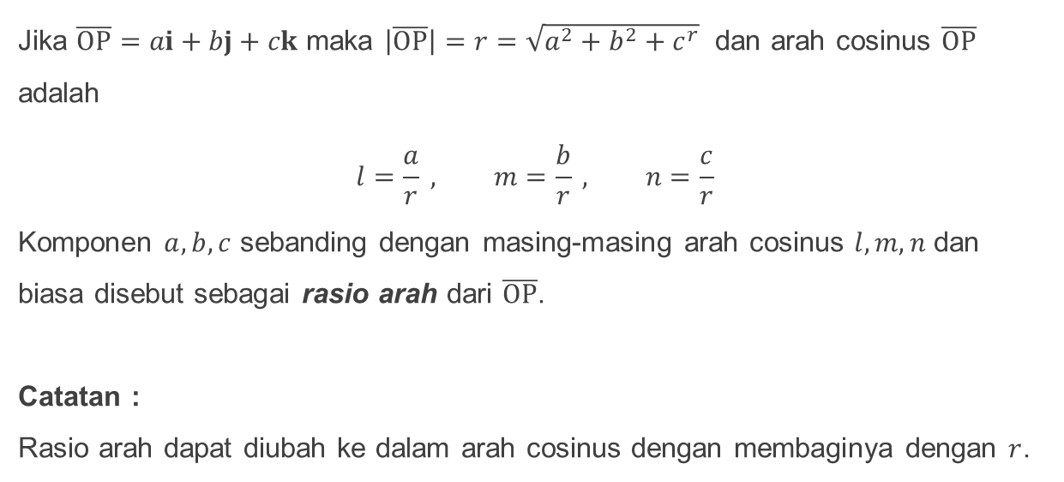
Rasio Arah
Jika $\overline{OP}=ai+bj+ck$ maka $\left|\overline{OP}\right|=r=\sqrt{a^{2}+b^{2}+c^{r}}$ dan arah cosinus $\overline{OP}$ adalah
$$l=\frac{a}{r} , m=\frac{b}{r} , n=\frac{c}{r}$$
Komponen $a, b, c$ sebanding dengan masing-masing arah cosinus $l, m, n$ dan biasa disebut sebagai rasio arah dari $\overline{OP}$.
Catatan :
Rasio arah dapat diubah ke dalam arah cosinus dengan membaginya dengan $r$.

Slide 7
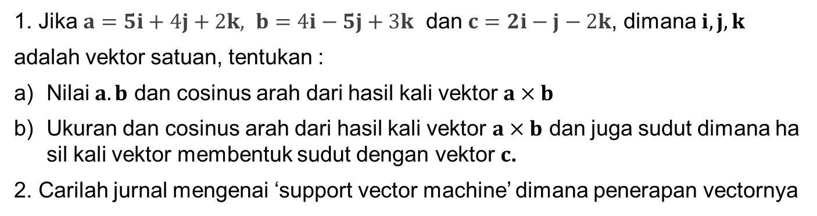
Latihan Soal
1. Jika $a=5i+4j+2k, b=4i−5j+3k$ dan $c=2i−j−2k$, dimana $i, j, k$
adalah vektor satuan, tentukan :
Nilai $a.b$ dan cosinus arah dari hasil kali vektor $a×b$
Ukuran dan cosinus arah dari hasil kali vektor $a×b$ dan juga sudut dimana hasil kali vektor membentuk sudut dengan vektor $c$.
2. Carilah jurnal mengenai ‘support vector machine’ dimana penerapan vectornya

